Slide 1
Diagnóstico empresarial
5 de mayo

Slide 2
Objetivo
Evaluar la situación de la empresa a través del análisis de la situación o desarrollo actual que enfrenta para planificar soluciones.
Específico:
Analizar la situación actual en la empresa con base en los 5 vectores.
Diagnosticar las áreas de oportunidad de mejora para incrementar la productividad y competitividad.
Determinar un plan de mejora.

Slide 3
Puntos importantes
¿Cómo surgió la idea de negocio, sus antecedentes?
¿Cuál es el objetivo de la organización?
¿Qué valores son importantes para la empresa?
¿Quién define los objetivos?
Sus procesos están documentados y hechos con visión
Son necesarias todas las funciones.
Forma legal de la empresa

Slide 4
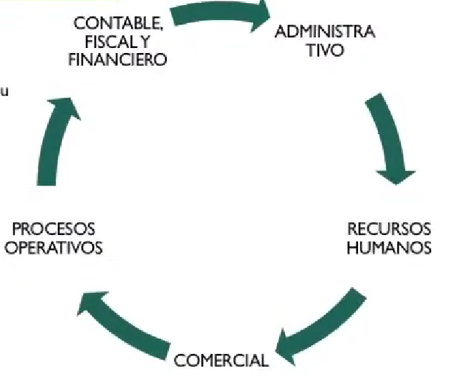
Pentágono de la empresa
¿En que estado se encuentra tu empresa?
¿Tus colaboradores son felices en su trabajo y han tenido crecimiento?
¿El colaborador tiene clara su función?
¿Crees que el negocio es rentable?
¿Como impactan las ventas en el negocio?

Slide 5
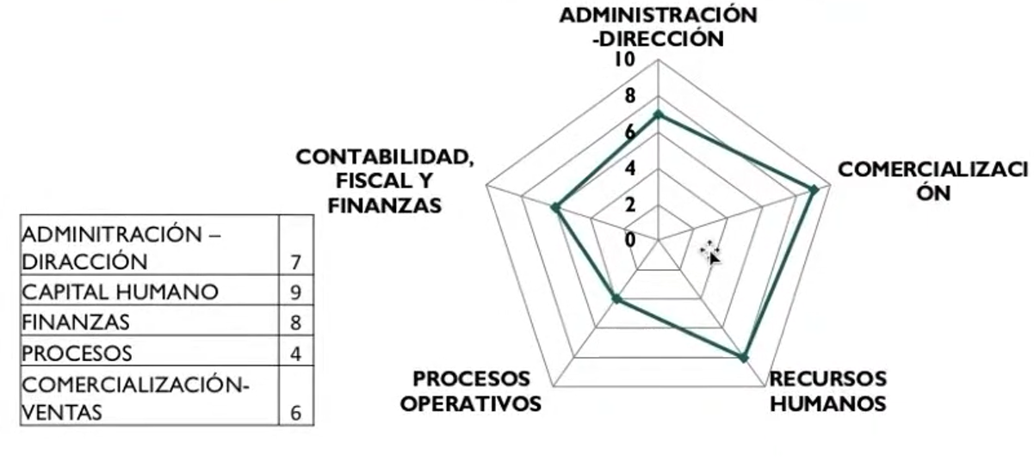
Pentágono de la empresa

Slide 6
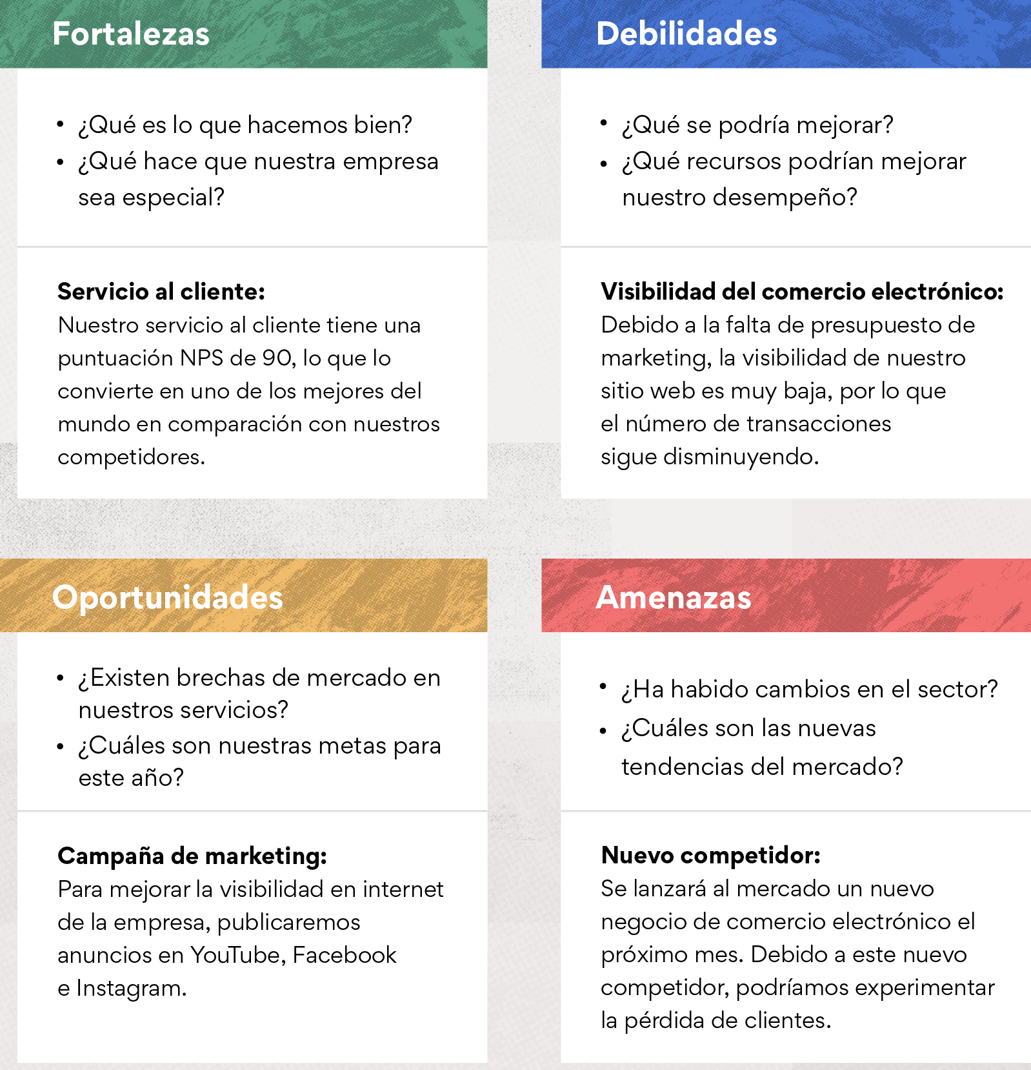
Análisis FODA

Slide 7
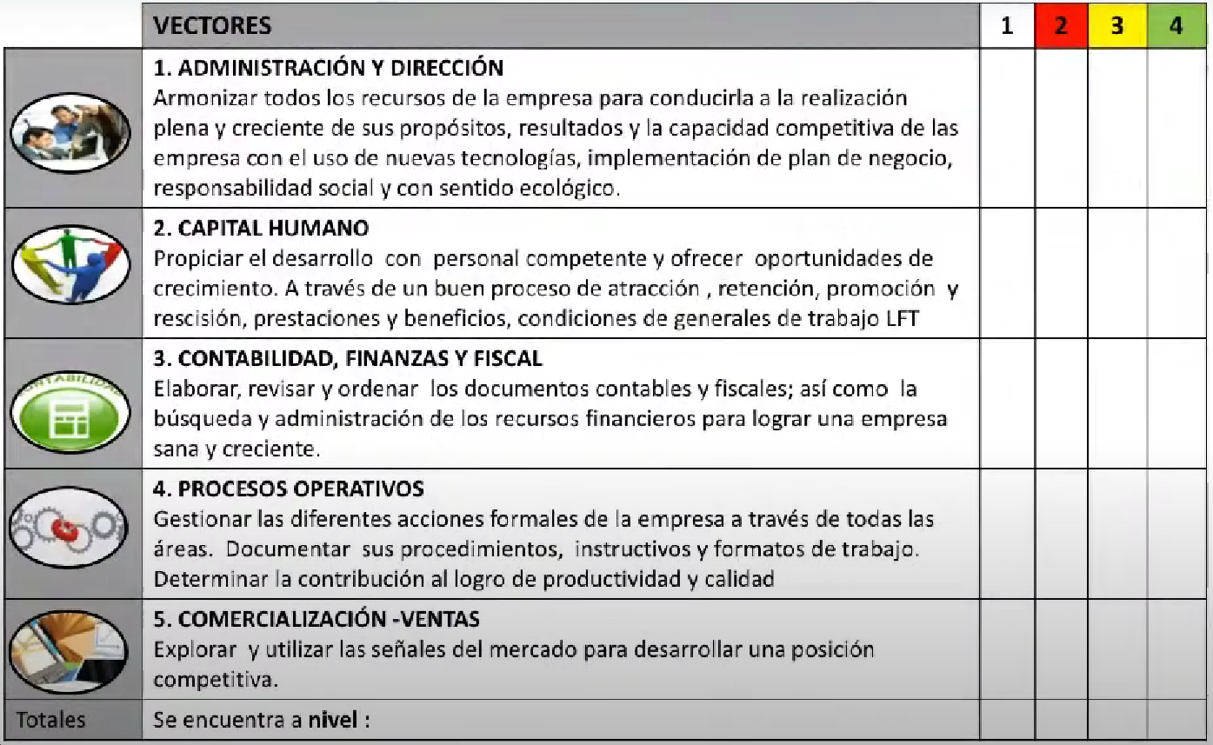
Análisis de Vectores

Slide 8
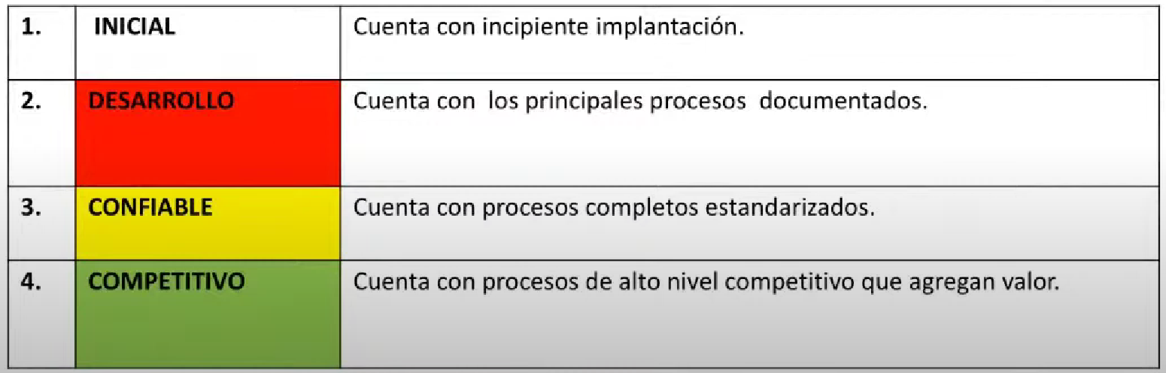
Análisis de Vectores – Niveles de madurez

Slide 9

Métodos que maneja Promperu
Test Exportador

Slide 10
¡Gracias!

